Slide 1

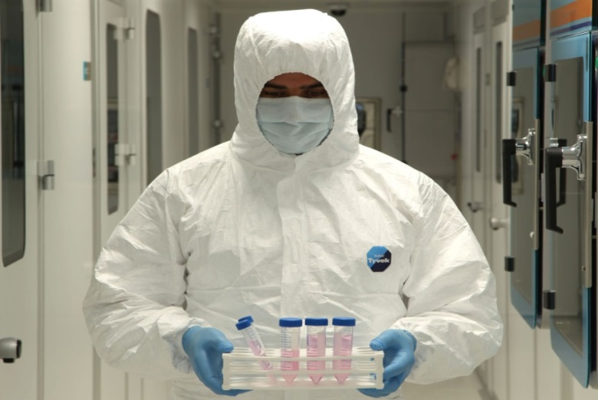

DEJENERATİF RETİNA VE OPTİK SİNİR HASTALIKLARINDA KÖK HÜCRE KULLANIMI
Prof.Dr. Ayşe Öner, FEBO
Erciyes Universitesi Tıp Fakültesi
Göz Hastalıkları AD KAYSERİ
TOD 52. ULUSAL KONGRE
VRC BİLEP

Slide 2
Finansal İlinti Beyanı
Finansal ilintim yoktur.

Slide 3
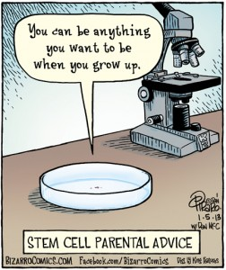
KÖK HÜCRE NEDİR?
Kök Hücre:
Hücrenin özelleşmemiş en temel ve saf halidir.
Vücuttaki pek çok hücre tipine differensiye olabilir.
Hasarlı hücre ve dokuları onarabilir.

Slide 4
KÖK HÜCRELERİN ÖZELLİKLERİ
Self-renewal: Kendini yenileme
Differensiasyon
Proliferasyon

Slide 5
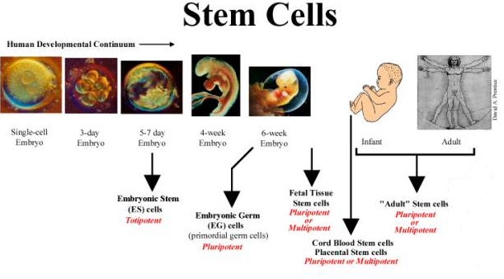
KÖK HÜCRE TİPLERİ
1-EMBRYONİK KÖK HÜCRE
2-ERİŞKİN KÖK HÜCRE
- Mesenkimal KH
- İndüklenmiş pluripotent KH
3-KORDON KANI KÖK HÜCRESİ
4- AMNİOTİK SIVI KÖK HÜCRESİ

Slide 6
ÜLKEMİZDE KÖK HÜCRE UYGULAMALARI
İnsan embriyonik kök hücre kullanımı yasaktır (2005)
Erişkin kök hücre ve İPKH kullanımı için ise Lokal Etik
Kurumdan ve Sağlık Bakanlığı’ndan (Organ ve Doku Nakli Biriminden) onay gereklidir.
(TCK: 90 ile uygulamalar yasal olarak düzenlenmiştir.)

Slide 7
KÖK HÜCRE TEDAVİSİNİN MEKANİZMASI
(1) Hücre Replasmanı: Sağlıklı kök hücreler dejenere hücrelerin yerini alabilir.
(2) Nutrisyonel Destek (Parakrin etki): Sağlıklı kök hücreler salgıladıkları faktörlerle etraftaki hücrelerin yaşamlarını desteklerler.
(3) Hücreler arası yeni bağlantılar oluşturulmasına yardımcı olurlar.

Slide 8
Gözde Kök Hücre Kullanımı
Çok küçük dozlar yeterli olur.
Cerrahi yaklaşım kolaydır.
Nakledilen hücre kolayca izlenir.
Gözün immün yapısı uygundur.
Diğer göz kontrol olarak kullanılabilir.
Ekstraoküler yayılım söz konusu değildir.

Slide 9
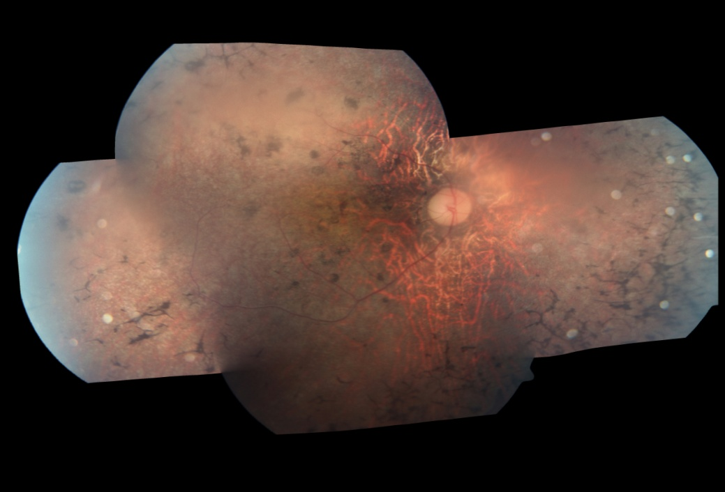
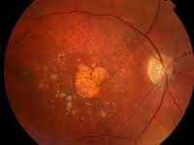
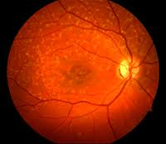
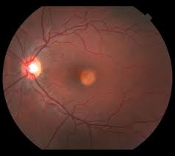
HEDEFLENEN RETİNAL HASTALIKLAR
RP, Leber KA, YBMD, BEST, STARGARDTS’ OPTİK NÖROPATİLER

Slide 10
KÖK HÜCRE İLE İLGİLİ YAYINLAR
Schwartz SD, Regillo CD, Lam BL, et al. Human embryonic stem cell-derived retinal pigment epithelium in patients with age-related macular degeneration and Stargardt's macular dystrophy: follow-up of two open-label phase 1/2 studies. Lancet 2015;385:509-16.
Song WK, Park KM, Kim HJ, et al. Treatment of macular degeneration using embryonic stem cell-derived retinal pigment epithelium: preliminary results in Asian patients. Stem Cell Reports 2015;4:860-72.
Limoli PG, Limoli C, Vingolo EM, Scalinci SZ, Nebbioso M. Cell surgery and growth factors in dry age-related macular degeneration: visual prognosis and morphological study. Oncotarget 2016;7:46913-23.
Mandai M, Watanabe A, Kurimoto Y, et al. Autologous Induced Stem-Cell-Derived Retinal Cells for Macular Degeneration. N Engl J Med 2017;376:1038-46
Kuriyan AE, Albini TA, Townsend JH, et al. Vision Loss after Intravitreal Injection of Autologous "Stem Cells" for AMD. N Engl J Med 2017;376:1047-53.
Kumar A, Midha N, Mohanty S, Chohan A, Seth T, Gogia V, Gupta S.Evaluating role of bone marrow-derived stem cells in dry age-related macular degeneration using multifocal electroretinogram and fundus autofluorescence imaging. Int J Ophthalmol. 2017;10(10), 1552-1558.
Siqueira RC, Messias A, Messias K, et al. Quality of life in patients with retinitis pigmentosa submitted to intravitreal use of bone marrow-derived stem cells (Reticell -clinical trial). Stem Cell Res Ther 2015;6:29.
Park SS, Bauer G, Abedi M, et al. Intravitreal autologous bone marrow CD34+ cell therapy for ischemic and degenerative retinal disorders: preliminary phase 1 clinical trial findings. Invest Ophthalmol Vis Sci 2015;56:81-9.
Satarian L, Nourinia R, Safi S, et al. Intravitreal Injection of Bone Marrow Mesenchymal Stem Cells in Patients with Advanced Retinitis Pigmentosa; a Safety Study. J Ophthalmic Vis Res 2017;12:58-64.
Oner A, Gonen ZB, Sinim N, Cetin M, Ozkul Y. Subretinal adipose tissue-derived mesenchymal stem cell implantation in advanced stage retinitis pigmentosa: a phase I clinical safety study. Stem Cell Res Ther 2016;7:178.
Weiss JN, Levy S. Stem Cell Ophthalmology Treatment Study: bone marrow derived stem cells in the treatment of retinitis pigmentosa. Stem Cell Investig. 2018 Jun 6;5:18.
Weiss JN, Levy S, Benes SC. Stem Cell Ophthalmology Treatment Study (SCOTS): bone marrow-derived stem cells in the treatment of Leber's hereditary optic neuropathy. Neural Regen Res 2016;11:1685-94.
Weiss JN, Levy S, Benes SC. Stem Cell Ophthalmology Treatment Study: bone marrow derived stem cells in the treatment of non-arteritic ischemic optic neuropathy (NAION). Stem Cell Investig 2017;4:94.
Cell Physiol Biochem. 2018;49(1):40-52.

Slide 11
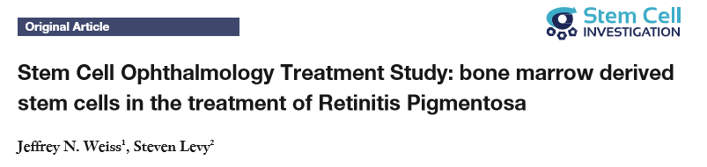
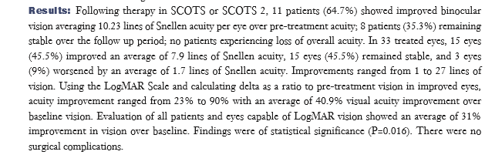
2018-Haziran

Slide 12
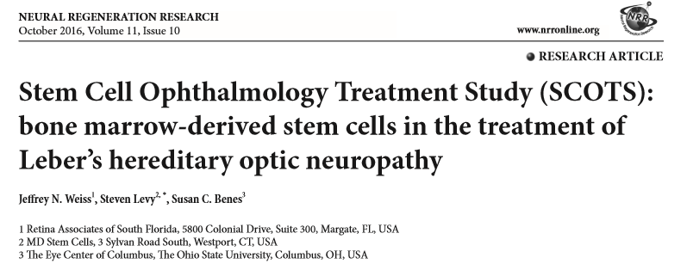
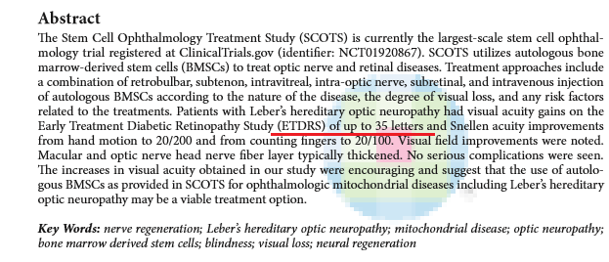

Slide 13
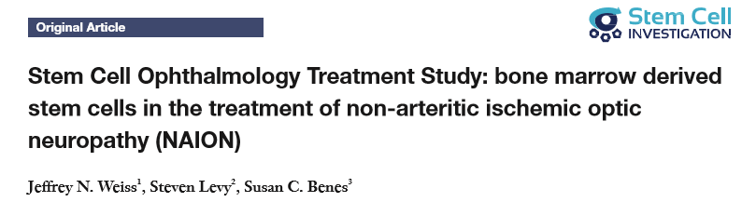
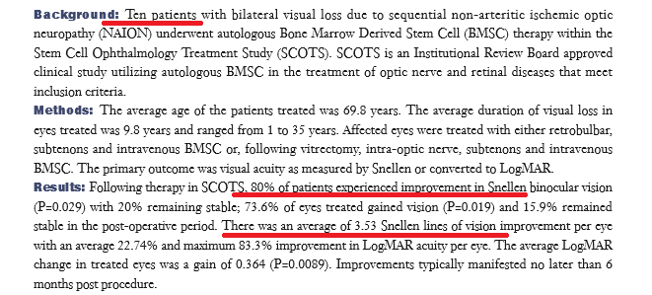

Slide 14
FAZ II ÇALIŞMAMIZ
Çalışma için kurumun etik kurulundan (No:2017/480 ) ayrıca T.C Sağlık Bakanlığı bünyesinde bulunan Organ Doku ve Diyaliz Hizmetleri Daire Başkanlığı’ndan
(No: 56733164/203) onay alınmıştır.
20 olgu opere edildi. ( YBMD, RP, Stargardt MD, optik atrofi)
Suprakoroidal olarak adipoz dokudan derive edilmiş allojenik mezenkimal KH kullanıldı.
Proje dışında Sağlık Bakanlığı onayı alınarak ilave 23 hasta opere edilmiştir.

Slide 15
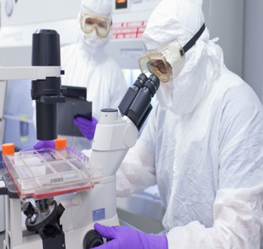

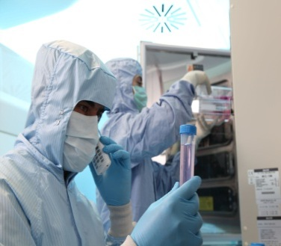
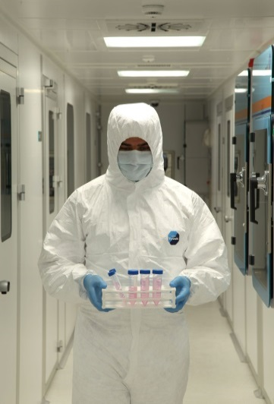
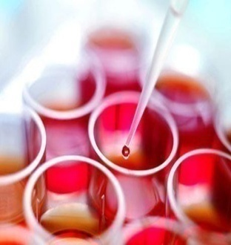
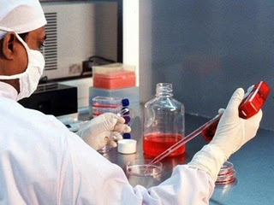
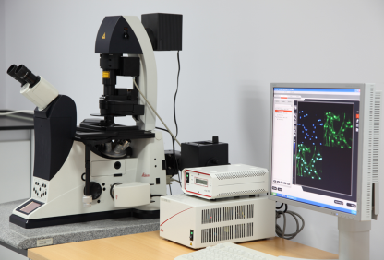
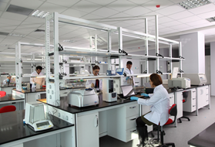

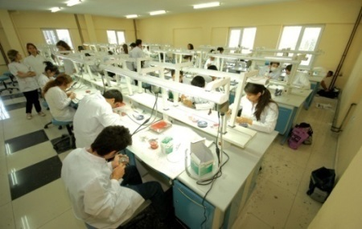
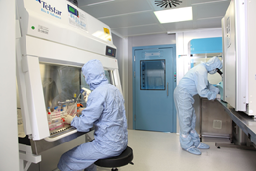
GENKÖK VE EÜTF

Slide 16

GMP (Good manufacturing practice)
(İyi Klinik Uygulamalar)
ADMKH ler uluslar arası standartlarda üretildi

Slide 17
SONUÇLAR
20 olgunun 6 aylık takipleri tamamlanmıştır.
Hiçbir olguda sistemik komplikasyon olmadı.
Hiçbir olguda okuler komplikasyon olmamıştır.
SUPRAKOROİDAL KÖK HÜCRE UYGULAMASI GÜVENLİ

Slide 18
SONUÇLAR
Olguların % 85’inde değişen düzeylerde görme keskinliği ve görme kalitesi artışları saptanmıştır. %15’i stabil seyretmiştir.
Görme artışı en iyi olan olgular preop görmesi iyi olan olgulardır.
En az gören olgu p+’den 1meh’ne yükselmiştir.
En iyi gören olgu 0.05’den 0.3’e yükselmiştir.
Görme artışı 1. ay kontrolünde başlamış, 6 ay kontrolünde daha da belirginleşmiştir.
Olguların hepsinde mf ERG ve PGA testlerinde iyileşme saptanmıştır.
Çalışmanın makula hastalarını içeren kısmı yayınlanmak üzere ‘Cellular Reprogramming‘ dergisinde kabul edilmiştir.

Slide 19
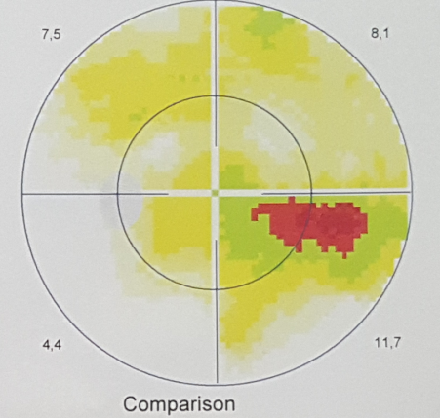
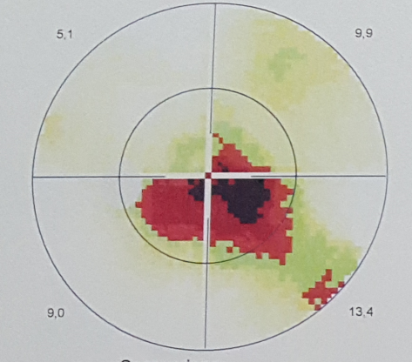
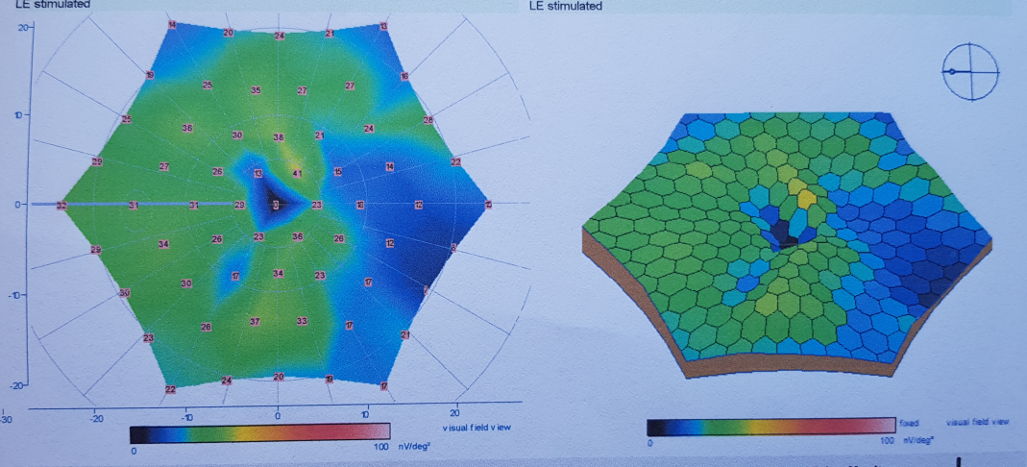
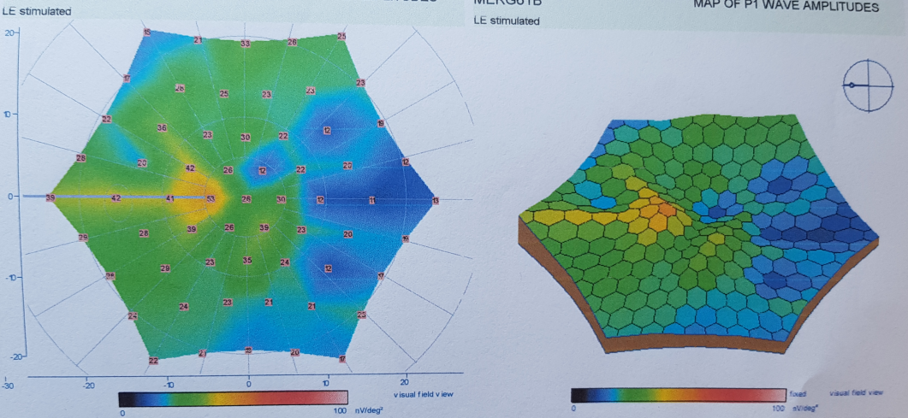
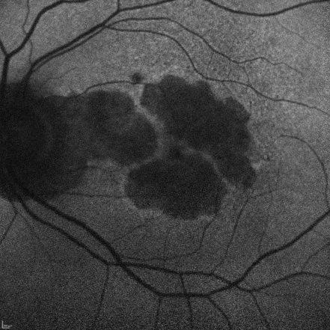
OLGU- YBMD
65 y erkek olgu
GK: 1 MPS’den 0.05

Slide 20
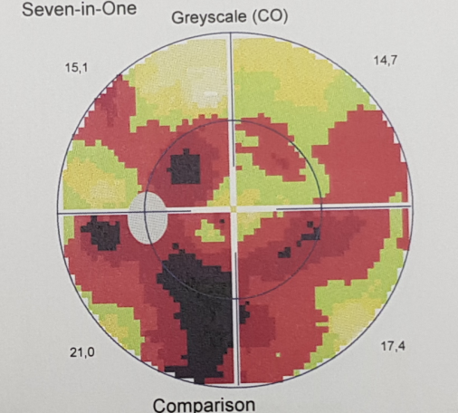
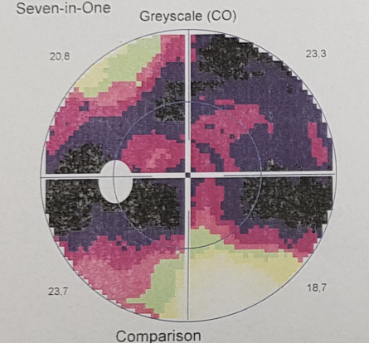
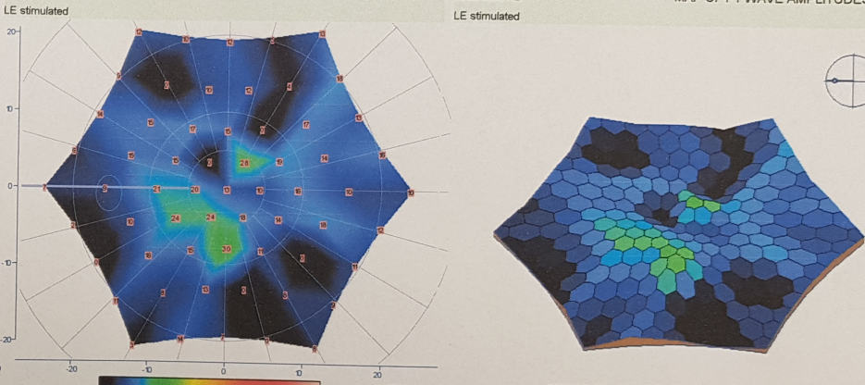
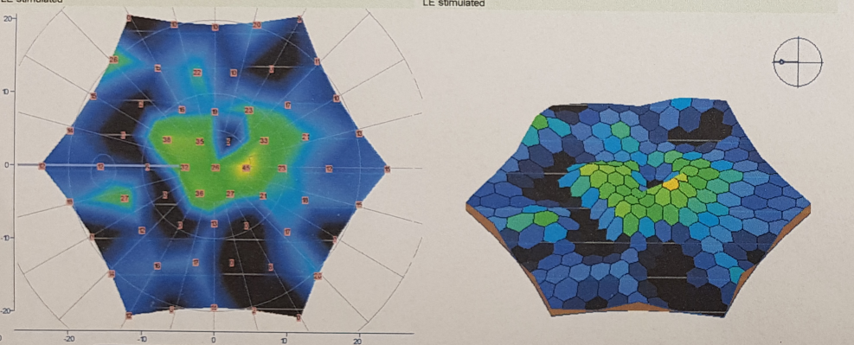
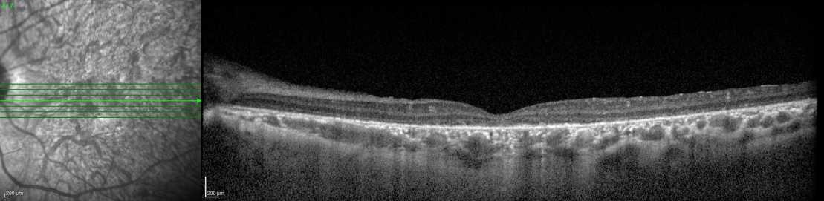
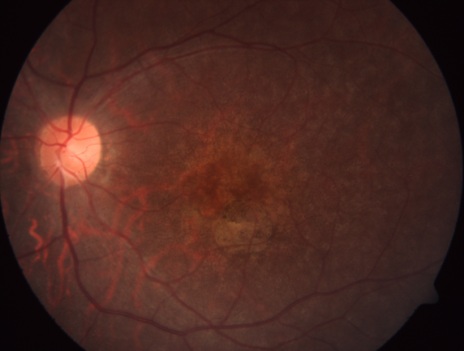

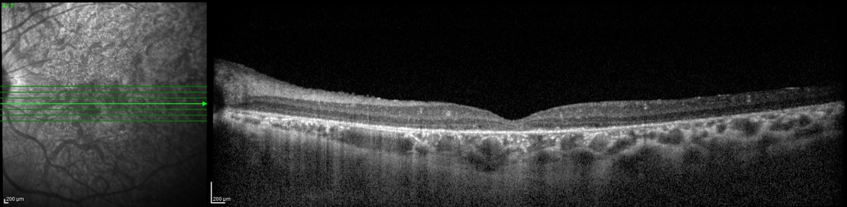
OLGU- STARGARDT HASTALIĞI
27 y kadın hasta
GK: 1 MPS DEN 0.05

Slide 21
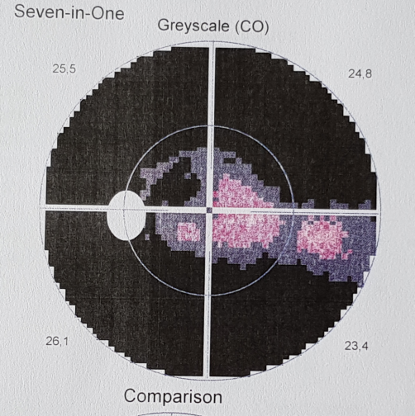
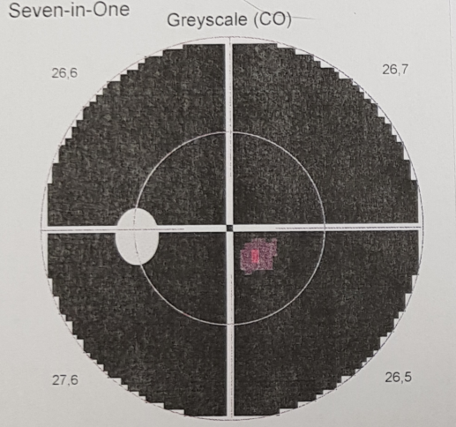
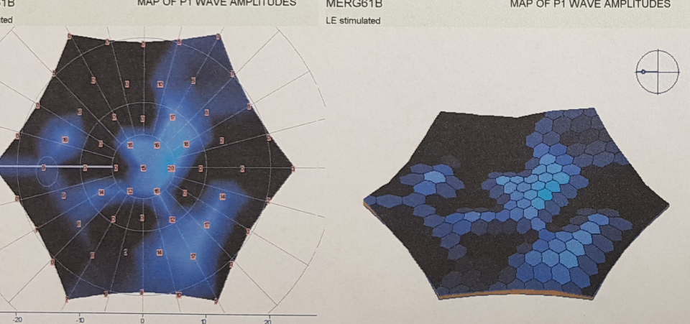
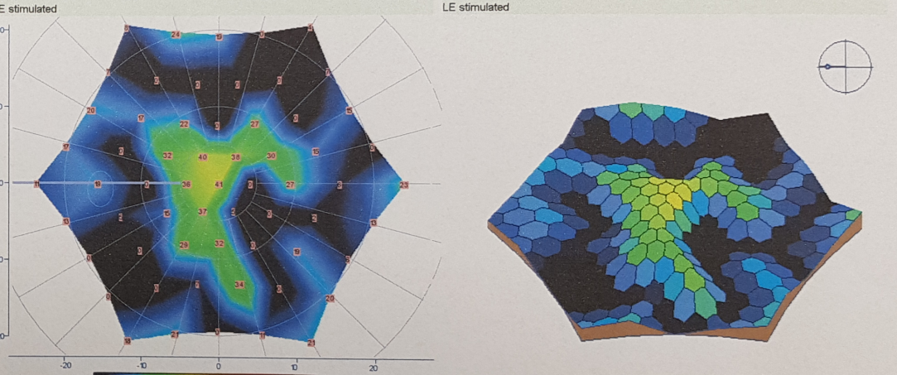
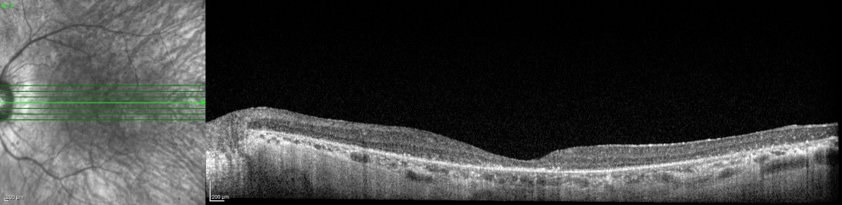
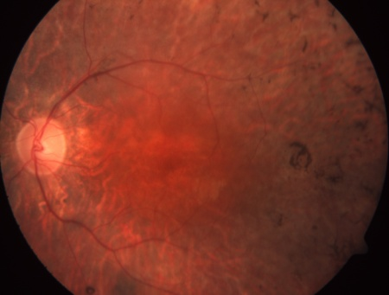
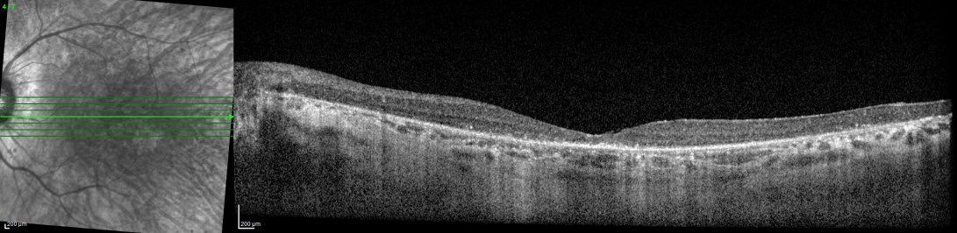
OLGU: RETİNİTİS PİGMENTOSA
57 y kadın olgu
GK: 1 meh’den 2 mps’ye

Slide 22
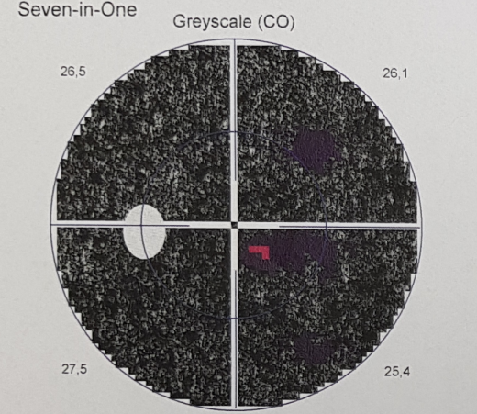
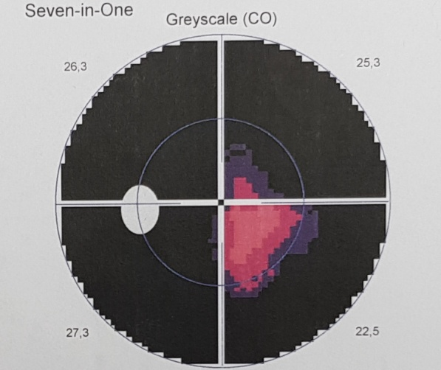
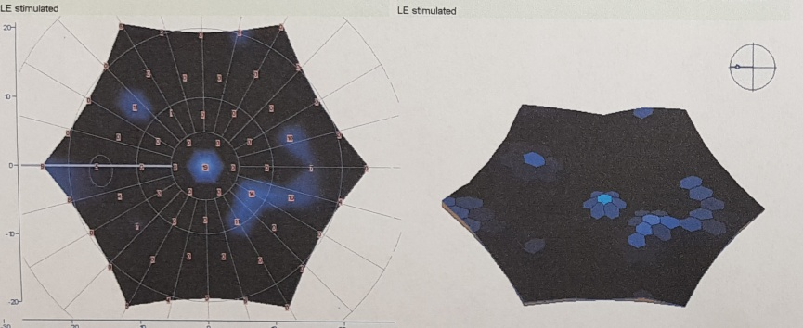
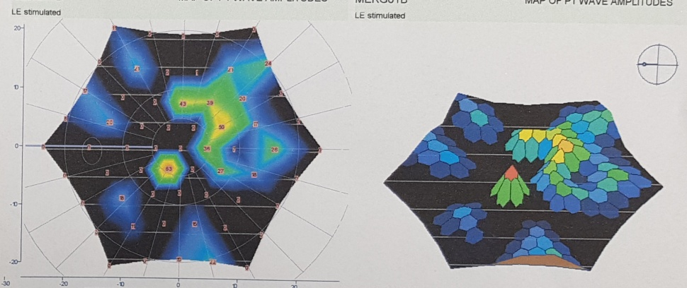
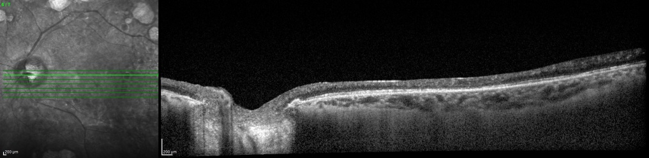
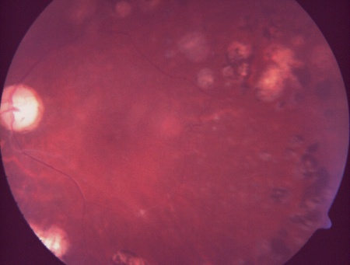
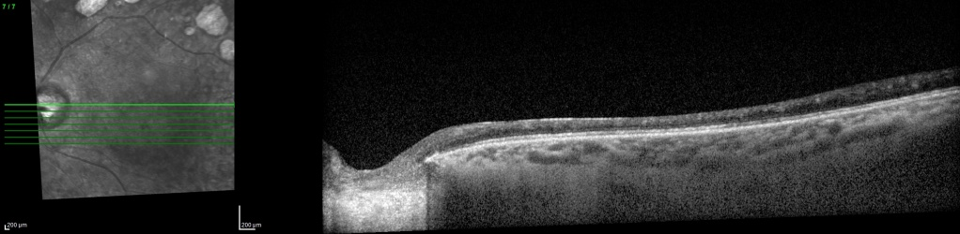
OLGU: OPTİK ATROFİ
60 y erkek oldu
Diabete bağlı OA
30cmeh’den 1 mps

Slide 23
STANDART PROTOKOL?
Hangi KH’yi kullanmalı?
Hangi dozda kullanmalı?
Hangi şekilde uygulamalı: Subretinal, intravitreal, suprakoroidal, intravenöz?

